Slide 1

DRŽAVNA MATURA
2020./21.

Slide 2
ISPITNA KOORDINATORICA XVI. GIMNAZIJE
Ana Bedek
ana.bedek@skole.hr
konzultacije:
utorkom POPODNE: 3. sat (15.30 - 16.10)
utorkom UJUTRO: 3. sat (9.25 - 10.10)

Slide 3
Državna matura
skup ispita koji se pod jednakim uvjetima i kriterijima na standardizirani način provode za sve učenike u isto vrijeme i omogućuje dobivanje usporedivih rezultata učenika na nacionalnoj razini

Slide 4
Tko polaže državnu maturu
učenici gimnazijskih programa obrazovanja koji polaganjem državne mature završavaju srednje obrazovanje
učenici strukovnih i umjetničkih programa – ako žele nastaviti obrazovanje na visokoškolskoj razini

Slide 5
Tko organizira i provodi državnu maturu?
Nacionalni centar za vanjsko vrednovanje obrazovanja (NCVVO) u suradnji sa školama i ostalim javnim ustanovama
NCVVO u elektroničkom obliku vodi Središnji registar državne mature (prijave ispita državne mature i visokih učilišta, podatci o položenoj državnoj maturi, predmetima s ostvarenim ocjenama i postotnim bodovima...)

Slide 6
Sadržaj, uvjete, način i postupak polaganja državne mature te izrade i obrane završnog rada propisuje ministar –
Zakon o odgoju i obrazovanju u osnovnoj i srednjoj školi
(NN 87/09, Članak 82)
Sadržaj, uvjeti, način i postupak polaganja državne mature propisani su –
Pravilnikom o polaganju državne mature
(NN, 1/13)
Pravilnikom o izmjenama i dopunama pravilnika o polaganju državne mature (NN, 68/18)
Epidemiološke preporuke o provođenju državne mature HZJZ-a

Slide 7
ISPITI DRŽAVNE MATURE
Iz općeobrazovnih predmeta
Obvezni i izborni dio ispita
Ispitni sadržaji te način provjere i ocjenjivanja uređuju se predmetnim ispitnim katalozima
(prema važećim nastavnim planovima i programima - www.ncvvo.hr)

Slide 8
OBVEZNI DIO MATURE
Hrvatski jezik, Matematika i strani jezik
A – viša razina
B – osnovna razina
Za izbor razine učenik će se opredijeliti prema zahtjevu studijskog programa
Kao ispit obveznog dijela mature može se polagati samo strani jezik iz kojeg je učenik u najmanje dvije školske godine bio pozitivno ocijenjen, a sadržaj je propisan ispitnim katalogom
Razine i sadržaji su propisani ispitnim katalozima

Slide 9
Položena viša (A) razina obvezatnoga ispita omogućuje učeniku pristup i onim studijskim programima koji traže osnovnu (B) razinu.
Učenici koji polože osnovnu (B) razinu ispita nemaju mogućnost prijaviti studijske programe koji traže polaganje više (A) razine ispita.

Slide 10
IZBORNI DIO MATURE
Nisu obvezni!
Popis donosi NCVVO za svaku školsku godinu
Sadržaji te način provjeravanja i ocjenjivanja znanja i sposobnosti uređuju se ispitnim katalozima
U jednom roku moguće je prijaviti najviše šest izbornih predmeta (ovisno o zahtjevu studijskih programa)
Izborni ispiti državne mature iz stranih jezika polažu se na višoj (A) razini.
Učenik može prijaviti bilo koji strani jezik.
U jednom danu mogu se polagati najviše dva ispita državne mature.

Slide 11
Učenik je uspješno položio državnu maturu ako je položio sve ispite obveznoga dijela državne mature te dobiva
Svjedodžbu o položenoj državnoj maturi,
a o položenim ispitima izbornog dijela dobiva Potvrdu o položenim ispitima.

Slide 12
ISPITNI ROKOVI
Ljetni ispitni rok
Jesenski ispitni rok

Slide 13
VAŽNI DATUMI ZA UČENIKE:
1.12. – 15. 2. 2021.
Prijave ispita državne mature
Potvrđivanje ispravnosti osobnih podataka
Potvrđivanje ispravnosti ocjena od 1. do 3. razreda
Kompletiranje zahtjeva za prilagodbu ispitne tehnologije (dostavljanje do 1.3.!)
15. 2. – 2. 5. 2021.
Naknadna prijava (*samo uz opravdan razlog)
Promjena prijavljenih ispita (*samo uz opravdan razlog)
Odjava prijavljenih ispita
22. 5. 2021.
Kraj nastavne godine za maturante

Slide 17
13. 7. 2021.
Objava privremenih rezultata ispita državne mature
13. 7. 2021. – 15. 7. 2021.
Rok za prigovore
20. 7. 2021.
Konačna objava rezultata ispita državne mature
22. 7. 2021.
Podjela svjedodžbi i potvrda

Slide 18
Prijava visokih učilišta
moguća je od 1. veljače pa sve do objave konačnih rezultata državne mature – 20. srpnja 2021.
(*osim u slučaju kad visoko učilište odredi raniji rok)

Slide 19
Uvjet pristupa prijavljenim ispitima državne mature u ljetnome roku:
učenici koji su s uspjehom završili nastavnu godinu
učenici kojima je pozitivno riješen prigovor na zaključenu negativnu ocjenu.
Učenici koji su upućeni na popravne ispite/ dopunski rad ne mogu pristupiti prijavljenim ispitima u ljetnome roku!
(Pravilnik o polaganju državne mature, Članak 16., stavak 1.).

Slide 20
Naknadna prijava i promjena ispita ‒ samo iz opravdanih razloga
Prema Pravilniku o polaganju državne mature (Narodne novine, br. 1/13.)
opravdani razlozi mogu biti:
• teži zdravstveni problemi u razdoblju trajanja prijava ispita
• smrt u obitelji, prometna ili druga nesreća
• drugi opravdani razlozi.
Učenici mogu naknadno prijaviti ispite državne mature i promijeniti razine ispita - najkasnije 30 dana prije početka ispitnoga roka, tj. do 2. svibnja 2021. godine.

Slide 21
Odjava prijavljenih ispita
Polaganje prijavljenih ispita učenik može odjaviti najkasnije 30 dana prije početka ispitnoga roka, tj. do 2. svibnja 2021.
Ako se ispit ne odjavi u određenome roku i ako se ne prilože dokazi o opravdanosti izostanka u propisanim rokovima, smatra se da je ispitni rok iskorišten, a učenik tada mora platiti naknadu troškova polaganja ispita.

Slide 22
Plaćanje ispita
Učenici ne plaćaju troškove polaganja ispita u kalendarskoj godini u kojoj završavaju srednjoškolsko obrazovanje.
Ako učenik u jesenskom roku prijavi ispit koji je položio u ljetnom roku, ima obvezu platiti naknadu troškova ispita bez obzira na razinu prijavljenog ispita.

Slide 23
NAČIN POLAGANJA DRŽAVNE MATURE

Slide 24
KAŠNJENJE
Ako učenik zakasni na početak ispita manje od 30 minuta, može pristupiti polaganju ispita, ali vrijeme polaganja mu se ne produžuje
Ako učenik zakasni iz opravdanih raloga više od 30 minuta – Centar mu na prijedlog ŠIP-a dopušta polaganje cijelog ispita u sljedećem ispitnom roku (smatrat će se da učenik nije iskoristio ispitni rok)
Opravdani razlozi:
- zdravstveni problemi
- okolnosti u prometu
- smrt u obitelji, prometna ili druga nesreća
- drugi izvanredni događaji

Slide 25
PRIJE ISPITA
Učenici moraju na ispit doći najkasnije 30 minuta prije početka ispita.
Moraju imati osobni dokument s fotografijom
Mogu imati samo pribor ili pomagala, koji su za svaki ispit propisana predmetnim ispitnim katalogom
Učenik tijekom ispita ne smije koristiti niti imati u blizini radnog mjesta mobilni telefon niti druge prijenosne elektroničke komunikacijske uređaje

Slide 26
TIJEKOM ISPITA
Ako učenik iz opravdanog razloga prekine ispit, ŠIP će mu produljiti vrijeme polaganja ispita za duljinu vremena prekida (ali najviše do 50 posto vremena predviđenog za trajanje ispita)
Opravdani razlozi:
- zdravstveni problemi
- drugi izvanredni događaji

Slide 27
KRŠENJE PRAVILA
Nedozvoljena ponašanja učenika:
1. nepridržavanje uputa dežurnoga nastavnika,
2. upisivanje neprimjerenih znakova ili neprimjerenih sadržaja u ispitni test,
3. nepridržavanje uputa o uporabi propisanoga pribora,
4. osvrtanje, razgovaranje, odnosno sporazumijevanje,
5. ometanje tijeka ispita,
6. narušavanje tajnosti identiteta pristupnika potpisivanjem punim imenom i prezimenom
7. prepisivanje ili dopuštanje prepisivanja,
8. posjedovanje ili korištenje nedopuštenih pomagala, uključujući mobilni telefon (audio i video uređaje)
9. predavanje uratka drugoga pristupnika,
10. nedozvoljeno posjedovanje ispitnih materijala,
11. zamjena identiteta pristupnika.

Slide 28
Mjere pri utvrđenom nedozovoljenom ponašanju
Tijekom polaganja ispita (1-7)
* Opomena
* Prekid ispita i poništavanje ispita
(pri ponovljenom ponašanju)
Nakon polaganja ispita
* Poništenje ispita ili dijela ispita (2., 6.)
* Poništavanje svih položenih ispita i zabrana polaganja ostalih ispita (8.-11.)

Slide 29
OCJENJIVANJE
Nacionalni centar za vanjsko vrednovanje obrazovanja određuje bodovne pragove ocjena svakoga pojedinog ispita državne mature posebno za višu (A) i posebno za osnovnu (B) razinu.
Uspjeh na pojedinom ispitu državne mature izražava se ocjenom od 1 do 5.
Rezultat ispita državne mature izražava se bodovima, postotnim bodovima i centilom.

Slide 30
OCJENJIVANJE
Bodovni pragovi određuju se za školsku godinu i vrijede za ljetni i jesenski rok.
Ako učenik dobije nedovoljan (1) iz ispita više (A) razine, ne postoji mogućnost da se stečeni bodovi više (A) razine preračunaju u prolaznu ocjenu na osnovnoj (B) razini.
Ispit, odnosno ispite koje učenik nije položio može ponovno polagati u nekome od sljedećih ispitnih rokova. Ako učenik u sljedećemu roku prijavi isti ispit na drugoj razini, smatra se da ispit polaže drugi put.

Slide 31
OCJENJIVANJE
Učenik može ponovno polagati već položeni ispit u sljedećemu ispitnom roku u istoj ili drugoj kalendarskoj godini, pri čemu snosi troškove polaganja ispita,
Napomena za ispite koji se sastoje od dvaju dijelova (Hrvatski jezik, strani jezici, materinski jezici): Učeniku koji nije pristupio jednomu od dvaju dijelova, poništava se dio ispita kojemu je pristupio, ali za prolaznost ne mora položiti sve dijelove ispita

Slide 32
HRVATSKI JEZIK
Moguće je položiti ispit čak i ako se iz eseja dobije nedovoljna ocjena! – ?

Slide 33
PRIGOVORI
Učenik ima pravo podnijeti pisani prigovor:
U svezi s nepravilnošću provedba ispite (48 sati od pisanja ispita)
Prigovor na ocjenu ispita (48 sati od objave rezultata)
Učenik prigovore podnosi Ispitnom povjerenstvu, a konačnu odluku o prigovoru donosi Centar u roku od 5 radnih dana od završetka roka za zaprimanje prigovora

Slide 34
PRIGOVORI
Ako učenik nije zadovoljan odlukom Centra, može u roku od jednog dana od donošenja odluke podnijeti prigovor Centru za praćenje državne mature koje donosi odluku u roku od dva dana od primitka prigovora.

Slide 35

PRILAGODBA ISPITNE TEHNOLOGIJE

Slide 36
PRILAGODBA ISPITNE TEHNOLOGIJE
Za sve su učenike ispiti državne mature iz određenoga nastavnog predmeta sadržajno isti, no pojedini učenici imaju pravo na prilagodbu ispitne tehnologije, odnosno prilagodbu ispitnoga materijala i ispitnoga postupka.
1. Učenici s teškoćama
2. Učenici s zdravstvenim problemima – djelomično

Slide 37
Učenici s teškoćama
Teškoće u razvoju
Teškoće učenja, poremećaji u ponašanju i emocionalni problemi
Teškoće uvjetovane kulturalnim i jezičnim činjenicama
- ! Rješenje o primjerenom programu obrazovanja
- To su učenici koji su rabili prilagođenu opremu i nastavni materijal, kojima je bila prilagođena metodika nastave i način ispitivanja tijekom školovanja

Slide 38
Zdravstveni problemi učenika
Bolesti srca i krvožilnog sustava
Bolesti živčanog sustava
Bolesti probavnog sustava
Bolesti mokraćnog sustava
Bolesti dišnog sustava
Bolesti žlijezda s unutrašnjim lučenjem
...

Slide 39
Prilagodbe ispitne tehnologije uključuju:
Izdvojen prostor
Prilagođena/posebna oprema
(npr. računalo)
Prilagođen ispitni materijal
(npr. veći font, odgovarajući prijelom)
Pomoć osobnog pomagača
Produljeno vrijeme za polaganje ispita
(25, 50 ili 100 % od vremena trajanja ispita)

Slide 40
Rješenje o prilagodbi ispitne tehnologije donosi NCVVO na temelju odluke i procjene
(prema upućenom Zahtjevu – dokumentacija, nalazi, mišljenja)

Slide 41
Elementi zahtjeva za PIT
* Razlog traženja prilagodbe
* Priložena dokumentacija:
- medicinska
- psihološka
- pedagoška
- defektološka
- Rješenje o primjerenom obliku školovanja
- Nalaz i mišljenje o vrsti i stupnju teškoće u razvoju
- mišljenje službe za profesionalnu orijentaciju
- mišljenje stručnog tima škole o posebnim odgojno-obrazovnim potrebama
* Prilagodbe koje je učenik imao tijekom školovanja
* Prijedlog prilagodbe ispitne tehnologije

Slide 42
* Info centar NCVVO-a
01/4501 899 info.centar@ncvvo.hr
BITNI KONTAKTI

Slide 43
* Za pitanja o prilagodbi ispitne tehnologije:
prilagodba.dm@ncvvo.hr
* Za pitanja o svjedodžbama, potvrdama i dokumentaciji:
dokumenti.dm@ncvvo.hr
* Za pitanja o prijavama, rangiranju i upisima na studijske programe:
spu@azvo.hr
www.studij.hr

Slide 44
Informacije o državnoj maturi
Nacionalni centar za vanjsko vrednovanje obrazovanja www.ncvvo.hr
Nacionalni informacijski sustav prijave na visoka učilišta www.postani-student.hr
Upisi studijskih programa www.studij.hr
Mrežne stranice visokih učilišta
Mrežne stranice Ministarstva znanosti, obrazovanja: http://www.mzo.hr/

Slide 45
Bitni dokumenti
Pravilnik o polaganju državne mature
(Izmjene i dopune)
Ispitni katalozi
Upute za prilagodbu ispitne tehnologije
Priručnik za učenike

Slide 46
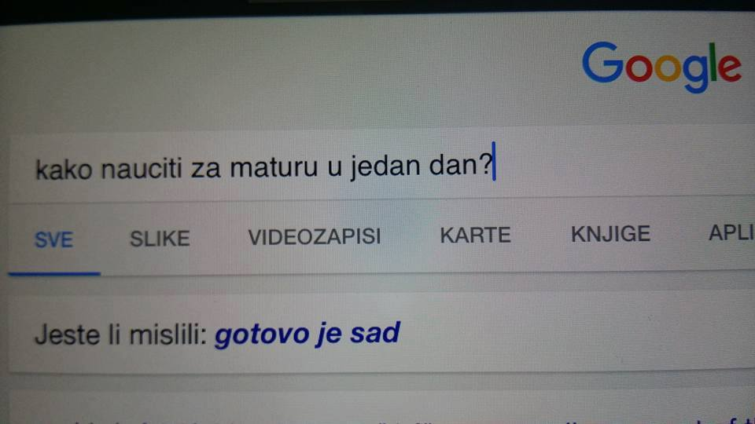

Slide 47

Hvala na pozornosti!

